Slide 1

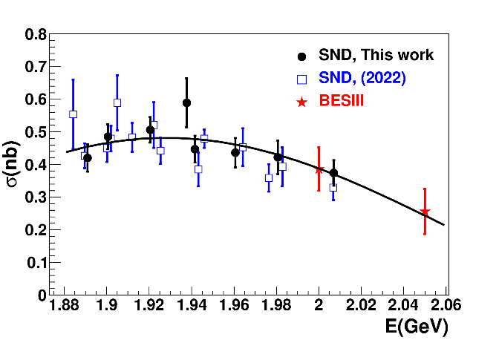
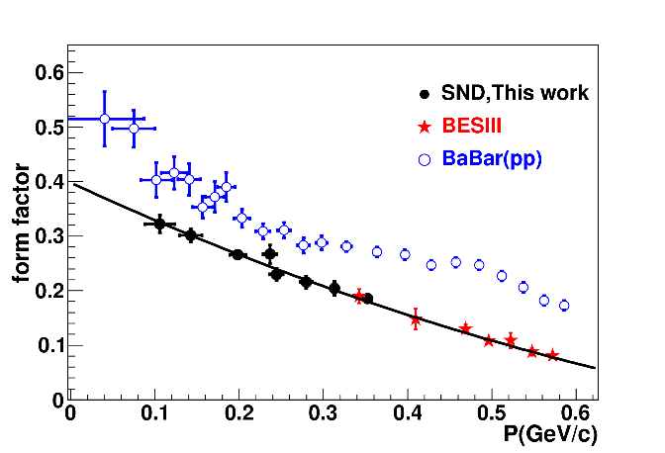
Проведено измерение с лучшей точностью времениподобного электромагнитного формфактора нейтрона на детекторе СНД
Институт ядерной физики им. Г.И. Будкера Сибирского отделения Российской академии наук
Авторы: коллаборация СНД
Данная работа продолжает серию публикаций по изучению процесса е+е- аннигиляции в пару нейтрон-антинейтрон (n+anti-n) на коллайдере ВЭПП-2000. В этом измерении [1] примерно в 4 раза увеличена статистика n+anti-n событий, что позволило улучшить точность измерений в 8 точках по энергии выше нуклонного порога. Для регистрации событий n+anti-n была разработана система измерения времени задержки сигнала от медленных антинейтронов на основе 1650 флэш-АЦП, установленных на каждый элемент калориметра СНД [2]. В результате эксперимента были зарегистрированы около 6000 пар n+anti-n, что позволило измерить сечение процесса e+e- → n+anti-n - 0.3-0.5 нб (рис.1). Эффективный времениподобный формфактор нейтрона извлекался из измеренного сечения. Измеренные сечение и формфактор показаны на рисунках 1 и 2 в сравнении с предыдущими данными. Важные выводы из полученных результатов следующие: нейтронный формфактор меньше протонного и квазилинейно падает с импульсом нейтрона, при энергии 2 ГэВ данные СНД согласуются с результатом эксперимента BESIII.
Рис.1. Измеренное сечение
процесса e+e→n+anti-n
(черные точки)
Рис.2. Измеренный эффективный
времениподобный формфактор
нейтрона (черные точки)
Публикации:
Ачасов М.Н., Барняков А.Ю., Бедарев Е.В., Белобородов К.И., Бердюгин А.В., Беркаев Д.Е., Богданчиков А.Г. и лругие (34 автора), Измерение времениподобного электромагнитного формфактора нейтрона на детекторе СНД, Ядерная физика, том 86, №6 (2023) с.1–9.
2. Melnikova N.A. Achasov M.N., Botov A.A. и лругие (9 авторов), Electromagnetic calorimeter time measurement applications in the SND physics analysis , Nuclear Instruments and Methods in Physics Research A 1056 (2023) 168664.
Данная работа поддерживается грантом РНФ N 23-22-00011

